Slide 1
Тема: Формула корней квадратного уравнения.
Математику нельзя изучать, наблюдая, как
это делает сосед!
А. Нивен

Slide 2
«Знаю»
«Хочу знать»
«Узнаю»
Оцените свою деятельность на уроке

Slide 3
Проверка домашнего задания.
№5.36(чёт).
2)D=-4˂0,уравнение корней не имеет.
4) D=145˃0, уравнение имеет 2 корня.
6) D=81˃0, уравнение имеет 2 корня.
8) D= - 23˂0, уравнение корней не имеет.

Slide 4
№5.39.
4)5х²-9х-2=0,
D=(-9)²-4·5·(-2)=81+40=121=11²;
; х1=-0,2;
; х₂ =2.
Ответ: -0,2; 2.
5)-2х²+15х-7=0;
2х²-15х+7=0;
D=(-15)²-4·2·7=225-56=169=13²;
х1=0,5; х₂=7.
Ответ: 0,5; 7.

Slide 5
устно

Slide 6
КАКОГО ВИДА УРАВНЕНИЕ НАЗЫВАЮТ КВАДРАТНЫМ?

Slide 7
Устно
1. Назовите а, b,с в квадратном уравнении 3x² + 4x + 20 = 0,
x² - 8x + 15 = 0,
2х²-9=0,
9х²=0,
6х²-3х=0.
2.Назовите неполные квадратные уравнения.

Slide 8
Дискриминант
В квадратном уравнении D < 0? Что можно сказать о корнях этого уравнениях?
4. В квадратном уравнении D= 0? Что можно сказать о корнях этого уравнения?
5. В квадратном уравнении D> 0? Что можно сказать о корнях этого уравнения?

Slide 9
1) D>0, 2 корня
2) D=0, 1 корень
3) D<0 корней нет

Slide 10
Задание 1.
Придумайте и запишите квадратное уравнение.

Slide 11
Решение № 5.38(5,7)

Slide 12
Найди ошибку в решении № 5.39 (7)
- 16х² +16х -4=0; разделим левую и правую часть уравнения на -4,получим
4х²-4х+1=0;
а=4; b=4; с=1; D= b²-4ас;
D=4²-4·4·1=16-16=0, 1 корень х= ; х= -0,5.
Ответ:-0,5.

Slide 13
Правильное решение:

Slide 14
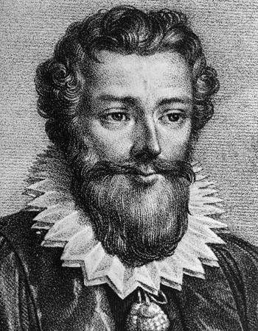
Франсуа Виет – основоположник квадратных уравнений

Slide 15
Решение №5.40 (1;3)

Slide 16
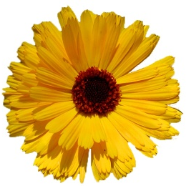
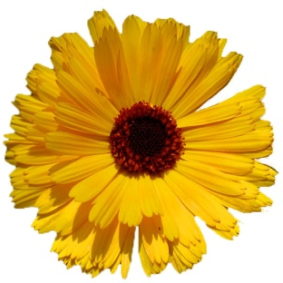

Slide 17
Работа в парах

Slide 18
Домашнее задание № 5.38(чёт),5.40(чёт)

